Slide 1

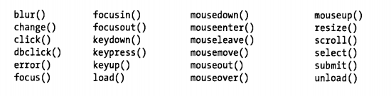

事件处理程序的简单注册
Notes:
这是一个简单的包含JavaScript程序的HTML文件。这个例子演示了JavaScript代码和CSS样式是如何嵌入HTML文件中的。主要通过内联的方式调用JavaScript程序。

Slide 2




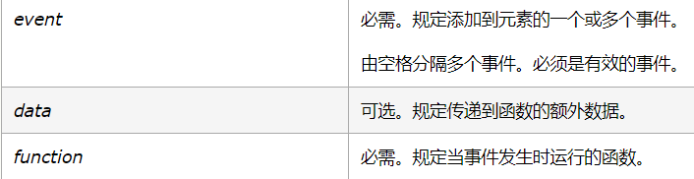
事件处理程序的高级注册
jQuery定义了很多简单的方法来注册事件处理程序。更复杂的方法用bind()来命名事件类型绑定处理程序。

Slide 3
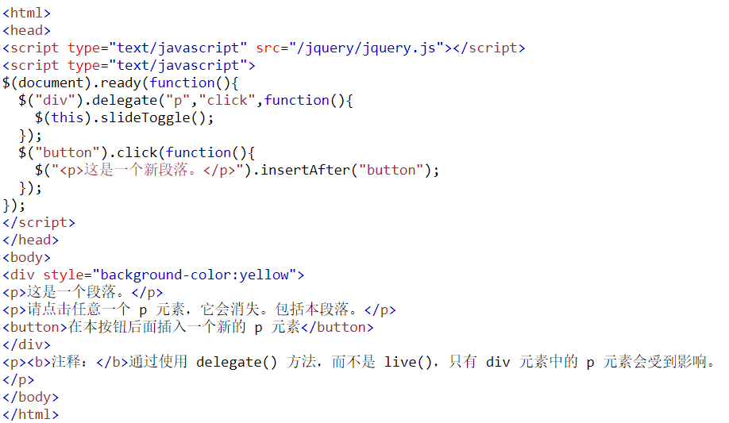
实时事件
如果用bind()给文档中的所有<a>元素绑定了事件处理程序，接着又创建了带有<a>元素的新文档内容，这些新元素和老元素不会拥有同样的事件处理程序。
使用delegate()方法能够同时处理新老元素。
Notes:
读ppt

Slide 4
jQuery动画

Slide 5

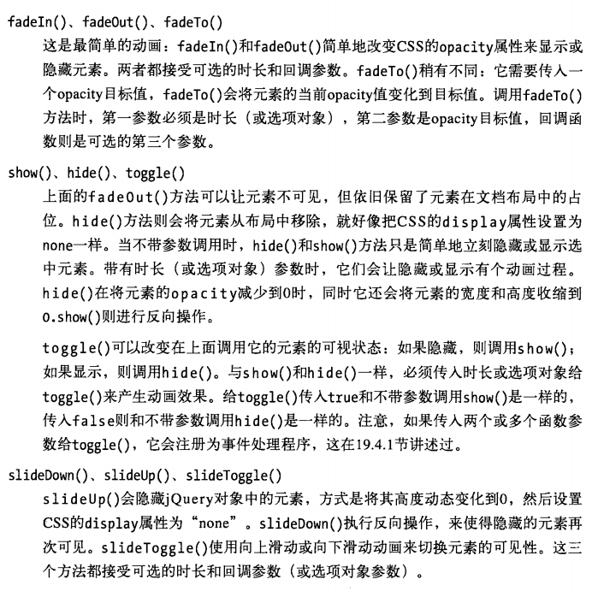
JQuery简单动画
Notes:
HTML中嵌入JavaScript有4种主要途径

Slide 6
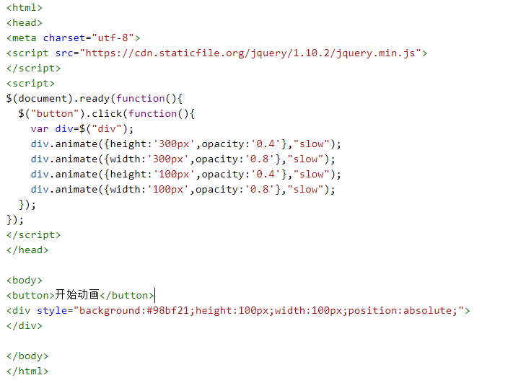
自定义动画
$(selector).animate({params},speed,callback);
必需的 params 参数定义形成动画的 CSS 属性。
可选的 speed 参数规定效果的时长。它可以取以下值："slow"、"fast" 或毫秒。
可选的 callback 参数是动画完成后所执行的函数名称。
Notes:
HTML中嵌入JavaScript有4种主要途径

Slide 7
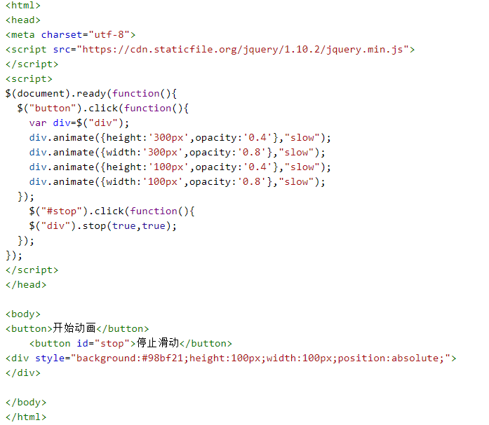
动画的停止
jQuery stop() 方法用于停止动画或效果，在它们完成之前。
$(selector).stop(stopAll,goToEnd);
可选的 stopAll 参数规定是否应该清除动画队列。默认是 false，即仅停止活动的动画，允许任何排入队列的动画向后执行。
可选的 goToEnd 参数规定是否立即完成当前动画。默认是 false。
因此，默认地，stop() 会清除在被选元素上指定的当前动画。
Notes:
HTML中嵌入JavaScript有4种主要途径

Slide 8
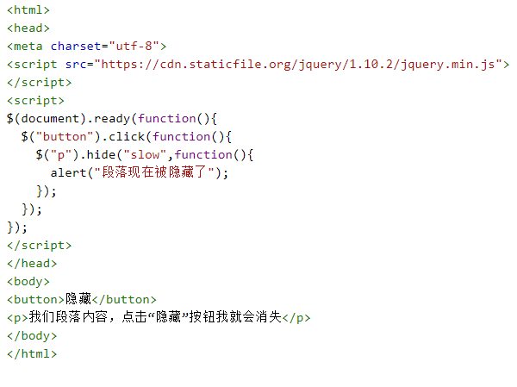
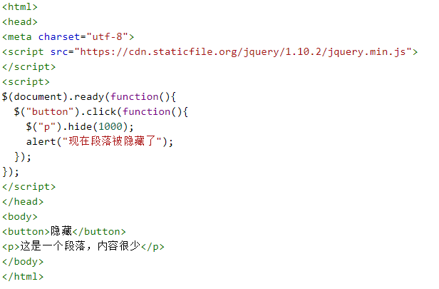
动画的回调
Notes:
HTML中嵌入JavaScript有4种主要途径

Slide 9
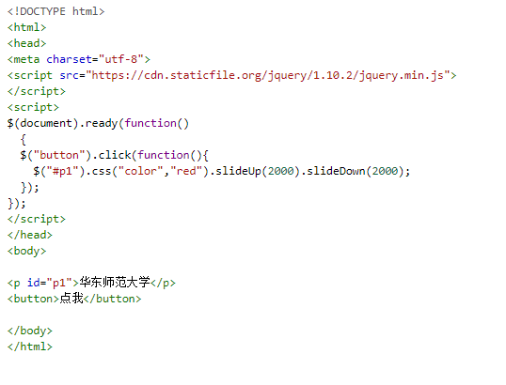
jQuery 链
直到现在，我们都是一次写一条 jQuery 语句。
链接（chaining）的技术，允许我们在相同的元素上运行多条 jQuery 命令，一条接着另一条。这样的话，浏览器就不必多次查找相同的元素。
如需链接一个动作，您只需简单地把该动作追加到之前的动作上。
Notes:
HTML中嵌入JavaScript有4种主要途径

Slide 10
jQuery中的Ajax

Slide 11
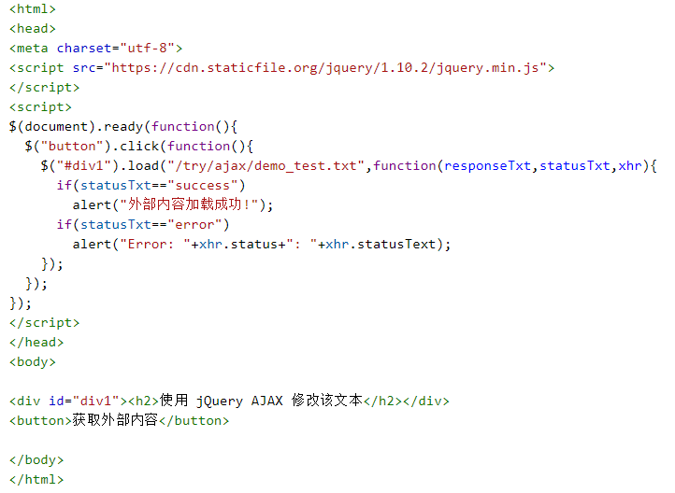
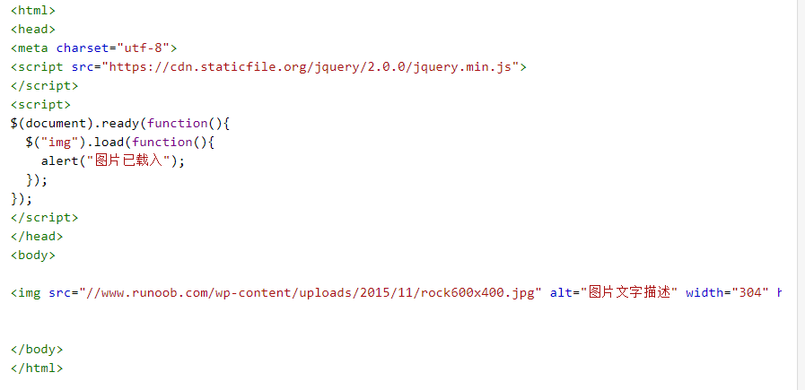
Load()方法
load() 方法从服务器加载数据，并把返回的数据放入被选元素中。
$(selector).load(URL,data,callback);
必需的 URL 参数规定您希望加载的 URL。
可选的 data 参数规定与请求一同发送的查询字符串键/值对集合。
可选的 callback 参数是 load() 方法完成后所执行的函数名称。
如果传给load的第一个参数是函数而不是字符串
Notes:
读ppt

Slide 12
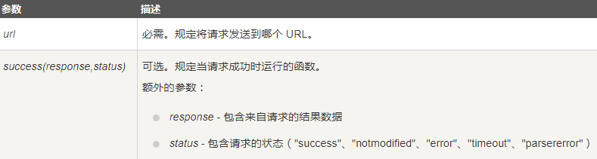

jQuery.getScript()
$(selector).getScript(url,success(response,status))
Notes:
读ppt

Slide 13
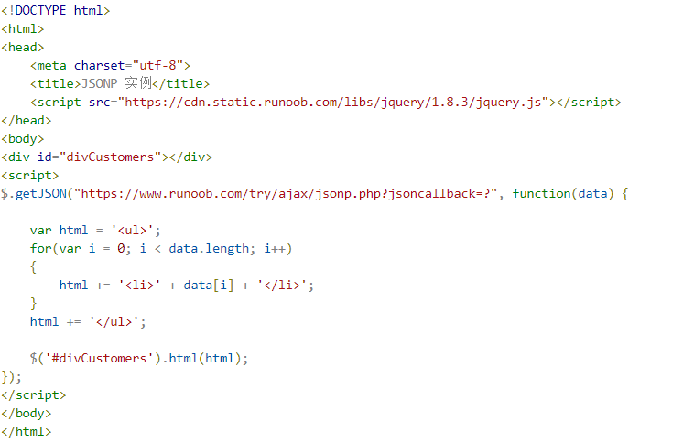
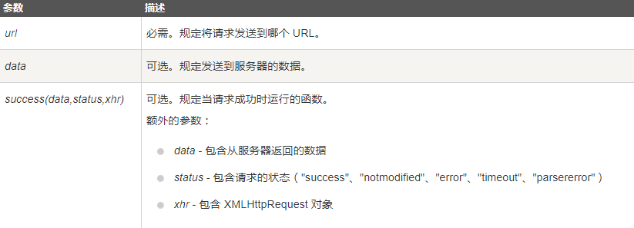
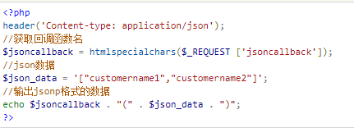
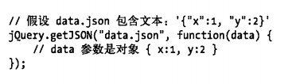
jQuery.getJSON()
$(selector).getJSON(url,data,success(data,status,xhr))

Slide 14
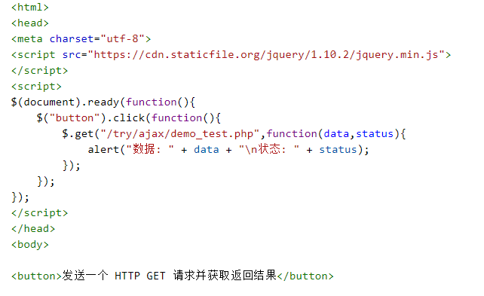
jQuery.get()和jQuery.post()
$.get() 方法通过 HTTP GET 请求从服务器上请求数据。
$.get(URL,callback);
必需的 URL 参数规定您希望请求的 URL。
可选的 callback 参数是请求成功后所执行的函数名。

Slide 15
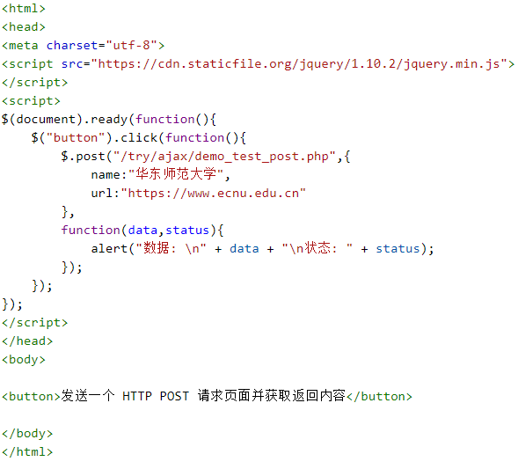
jQuery.get()和jQuery.post()
$.post() 方法通过 HTTP POST 请求向服务器提交数据。
$.post(URL,data,callback);
必需的 URL 参数规定您希望请求的 URL。
可选的 data 参数规定连同请求发送的数据。
可选的 callback 参数是请求成功后所执行的函数名。

Slide 16
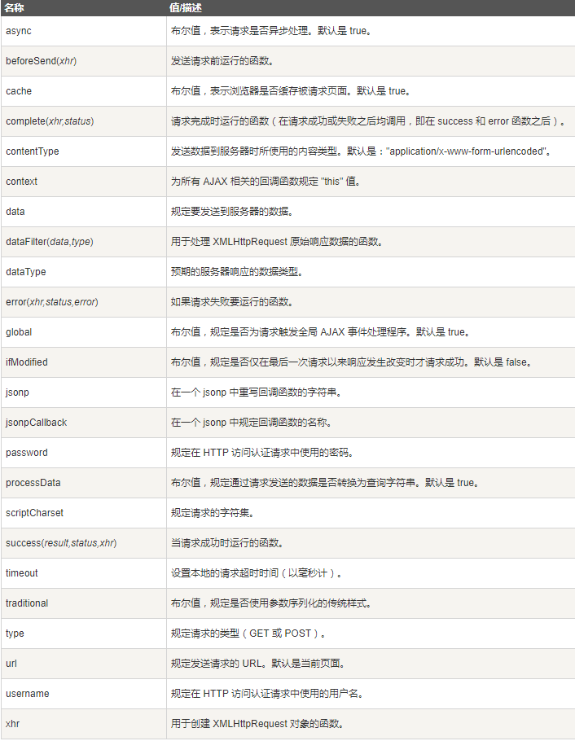

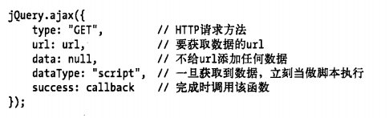
jQuery.ajax()函数
ajax() 方法用于执行 AJAX（异步 HTTP）请求。
所有的Ajax工具最后都会调用这个函数。
$.ajax({name:value, name:value, ... })
Notes:
读ppt

Slide 17
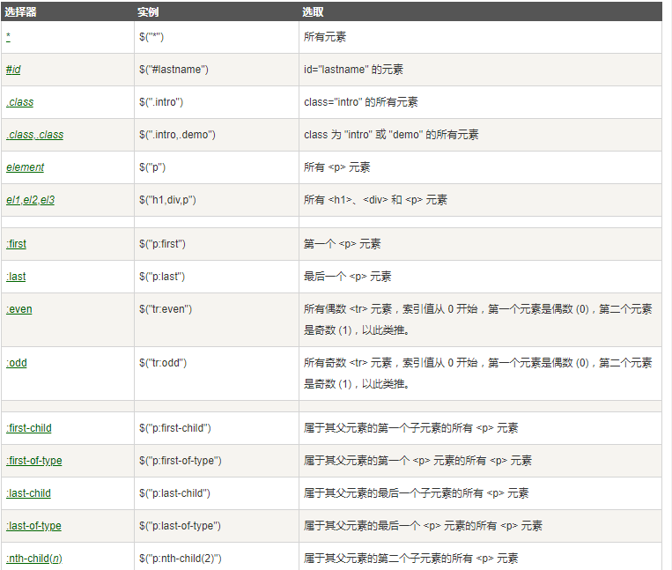
jQuery选择器
Notes:
读ppt

Slide 18
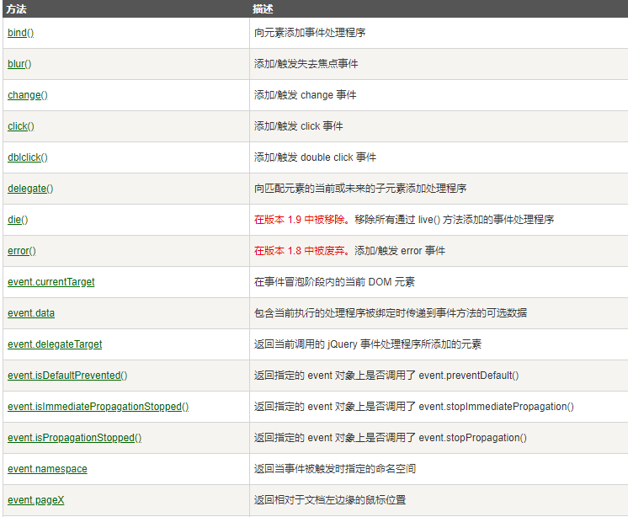
jQuery事件方法
Notes:
读ppt

Slide 19
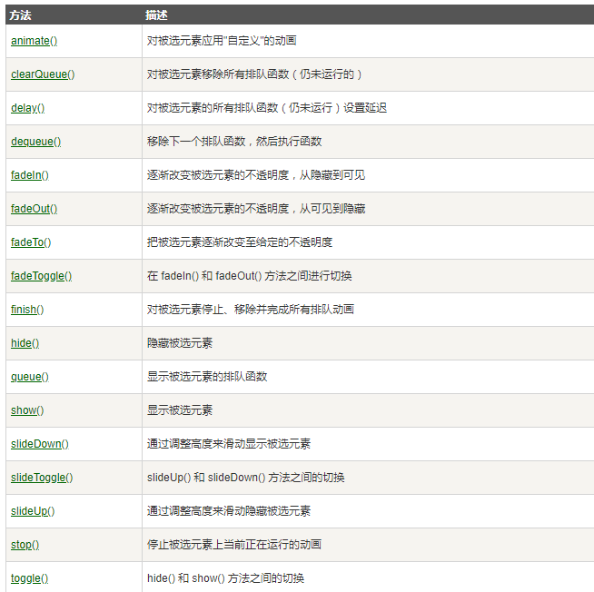
jQuery效果方法
Notes:
读ppt

